Slide 1

IV ВСЕРОССИЙСКИЙ ПЕДАГОГИЧЕСКИЙ КОНКУРС
«ВОСПИТАНИЕ ПАТРИОТА И ГРАЖДАНИНА РОССИИ 21 ВЕКА»
Харитонова Антонина Сергеевна,
учитель начальных классов,
МАОУ СШ № 5 г.Павлово

Slide 2
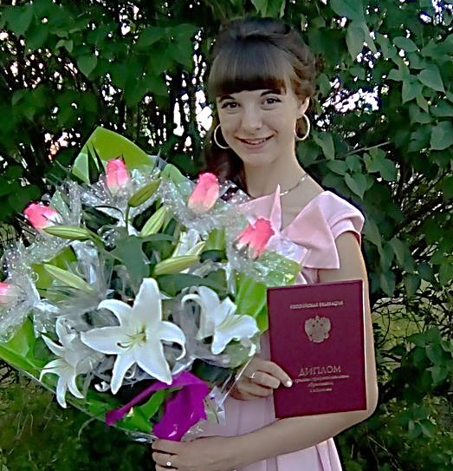
Харитонова Антонина Сергеевна
учитель начальных классов
МАОУ СШ № 5 г. Павлово
стаж работы: 5 лет
Профессиональное кредо:
Учитель должен быть артист, художник, горячо влюблённый в своё дело.
(Антон Павлович Чехов)
Ссылка на страницу ВК
https://vk.com/club227208870

Slide 3
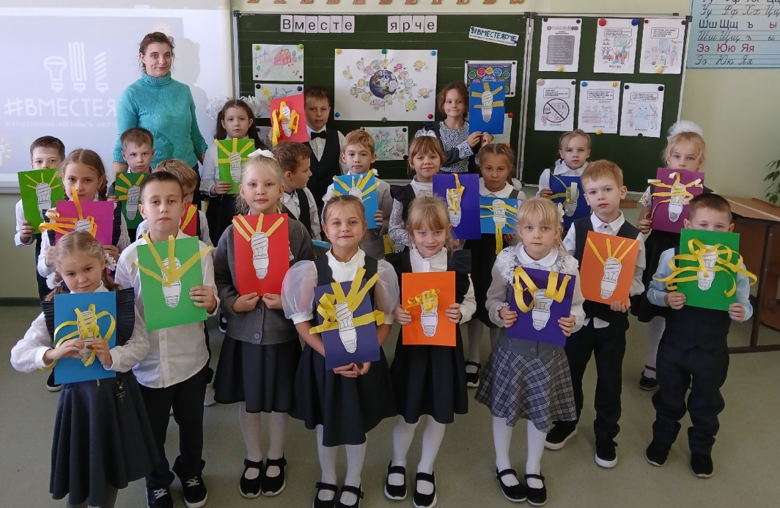
Наш коллектив
В нашем классе:
9 мальчиков
13 девочек
Мы веселые и дружные ребята!

Slide 4
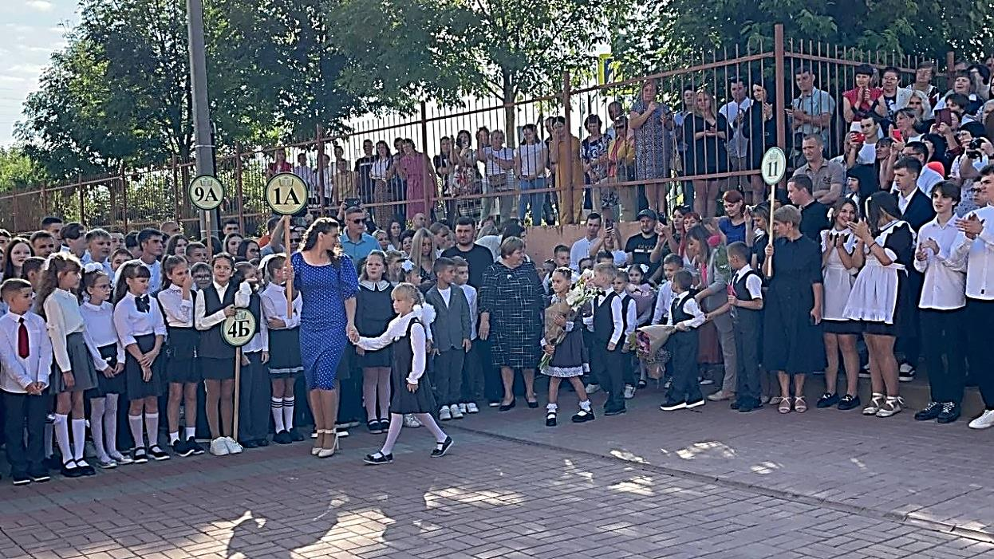
Соратниках реализации программы (родители)
В подготовительной работе и в проведение мероприятий, праздников и экскурсий на помогают наши любимые родители!

Slide 5
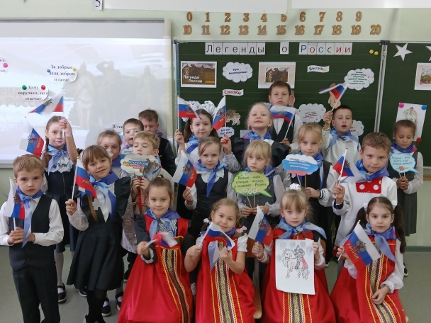
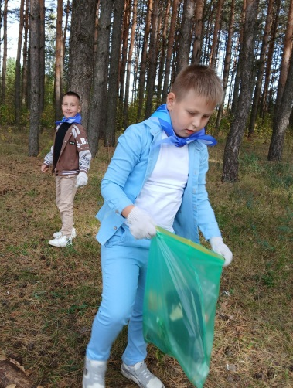
Главная цель развития социальной активности обучающихся класса
развитие социальной и творческой активность обучающихся начальной школы, посредством включения в социально-значимую деятельность.

Slide 6
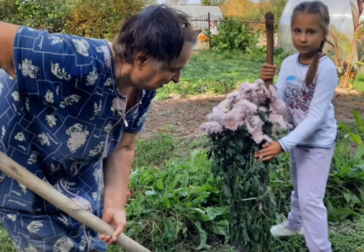
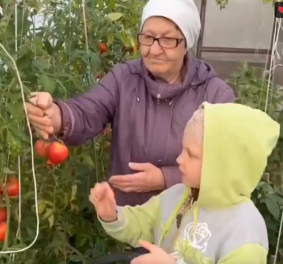
Ценностные ориентиры, приоритеты, традиции класса
Каждому – поручение.
Уголок класса – участвует каждый.
Еженедельный классный час – совместное творческое дело.
Дежурства по классу и в столовой – не просто обязанность.
Коллективное поздравление именинников.
Генеральная уборка раз в четверть - совместное трудовое дело.
Не оставаться равнодушным к проблемам других.
Помогать пожилым людям.
Защищать беспомощных.
Активно участвовать в жизни школы.

Slide 7
Актуальность включения в программу вашего класса
Федеральный государственный образовательный стандарт общего образования ориентирован на становление личных характеристик выпускника. Одним из характеристик является выпускник, уважающих других людей, умеющий вести конструктивный диалог, достигать взаимопонимания, сотрудничать для достижения общих результатов. Таким образом сложилось противоречие между потребностью в формировании межличностных отношений у младших школьников и недостаточной разработанностью соответствующих коллективных творческих дел.

Slide 8
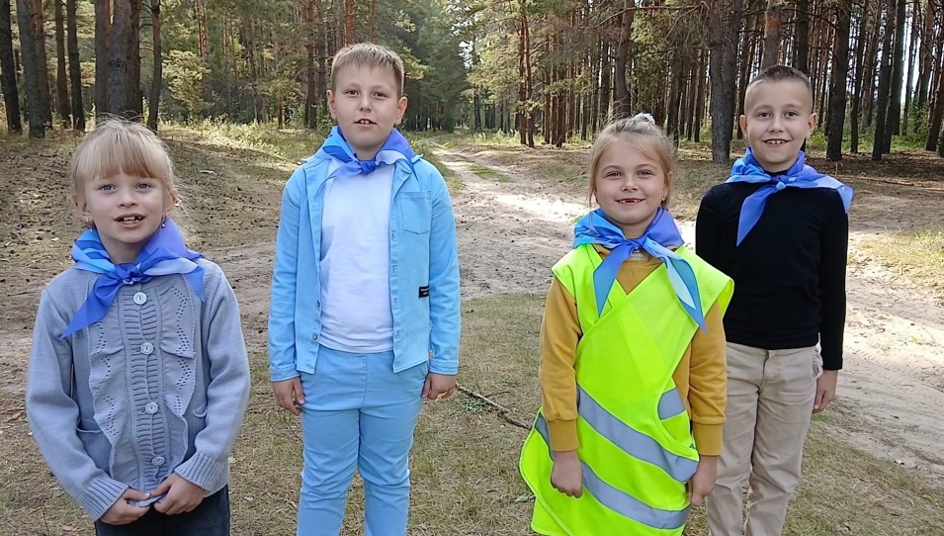
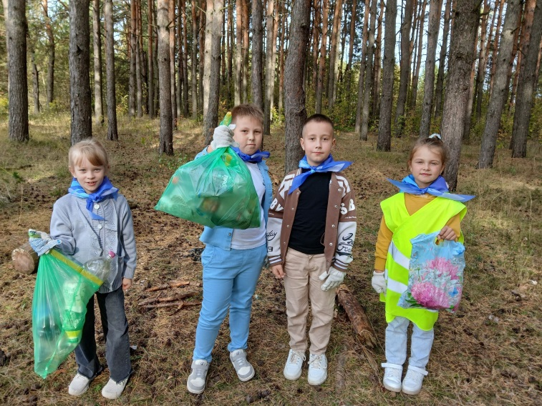
КТД
Понятие «Коллективное Творческое Дело» было введено в обиход Игорем Петровичем Ивановым, как социальная деятельность детской группы, направленная на создание нового продукта (творческого продукта). При этом не важно, если этот или похожий продукт уже был когда-либо создан, главное, чтобы детская группа, создавала его впервые.
Первое наше совместное Коллективно-творческое дело «Берегите Землю» 1 класс https://disk.yandex.ru/d/Dz8UQmj_4HeuWw

Slide 9
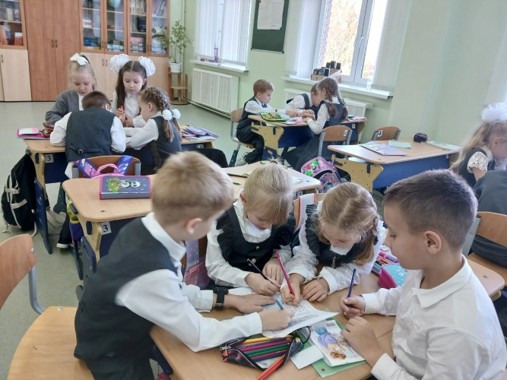
Как состоится старт всех дел
Посвящение в «Орлята России»
Планирование Коллективно-творческих дел
  выработка общей идеи для дела, его планирование, распределение поручений

Slide 10
Модуль (трек)
«Орленок-Лидер»
Общие характеристики | ВАШИ ДЕЛА (идеи на будущее или реально реализованные)
Ценности, значимые качества трека: дружба, команда. | Праздник «День рождения коллектива класса» Игра «мы-команда» Газета «Успехи класса» «Создаём дело – готовим смело!» КТД «Своим примером» «Анализируя, растём» Знакомство с лидерами «Встреча с тем, кто умеет вести за собой» «Лидеры сегодня – Лидеры завтра» Участие в интернет-проектах
Цель модуля (трека): формирование интереса к изучению истории России, своей семьи, воспитание чувства гордости за свою Родину, российский народ и историю России, формирование чувства сопричастности и ответственности за общее дело.

Slide 11
Модуль (трек) «Орленок-Эрудит»
Общие характеристики | ВАШИ ДЕЛА (идеи на будущее или реально реализованные)
Ценности, значимые качества трека: познание. Символ трека: конверт-копилка | Экскурсия в школьную библиотеку Квест – игра «Играем, узнаем, отгадываем» Игра "Читай, играй и узнавай» (создание стенгазеты) Командные олимпиады по предметам КТД «От полезных идей – к полезным делам!»
Цель модуля (трека): формирование интереса к познанию.

Slide 12
Модуль (трек)
«Орленок-Доброволец»
Общие характеристики | ВАШИ ДЕЛА (идеи на будущее или реально реализованные)
Ценности, значимые качества трека: милосердие, доброта, забота. | Проект «Помощь близким» (стенгазета) КТД « «Чем я могу помочь окружающим» Коллаж «Мой труд» «Где живёт добро?» (стенгазета» «Доброволец – это доброе сердце» (рисунки)
Цель модуля (трека): формирование интереса и ценностного отношения к добровольческой деятельности, расширение кругозора, воспитание нравственных чувств и этического сознания.

Slide 13
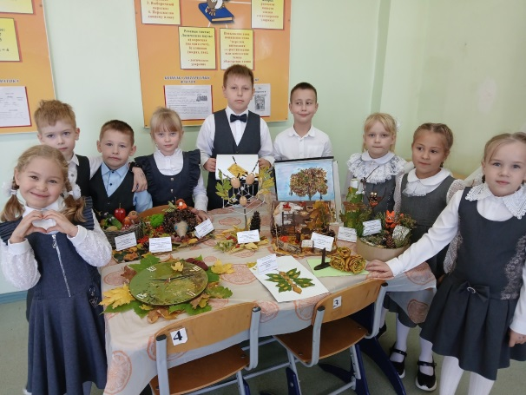
Модуль (трек) «Орленок-Мастер»
Общие характеристики | ВАШИ ДЕЛА (идеи на будущее или реально реализованные)
Ценности, значимые качества трека: познание, творчество, красота. | «Наша мастерская. Мы-Мастеры» КТД «В мастерской творцов» КТД «Новогодняя мастерская» Встреча с мастерами своего дела «Великие мастера моей России»
Цель модуля (трека): формирование интереса к художественно- творческой деятельности, творческого отношения к делу, бережного отношения к предметному миру, воспитание чувства сопричастности жизни класса, сплочение и развитие классного коллектива.

Slide 14
Модуль (трек) «Орленок-Спортсмен»
Общие характеристики | ВАШИ ДЕЛА (идеи на будущее или реально реализованные)
Ценности, значимые качества трека: здоровый образ жизни | КТД «Фестиваль здоровья» «Крепок телом, богат делом» «Сто затей для всех друзей» «И смекалка нужна, и закалка важна» КТД «Книга рекордов» «Азбука здоровья» Встреча со спортсменами «Мы гордимся» «Кладовая здорового образа жизни» (стенгазета)
Цель модуля (трека): формирование ценностного отношения к здоровью как залогу долгой и активной жизни человека, побуждение к здоровому образу жизни, воспитание силы воли.

Slide 15
Модуль (трек)
«Орленок-Хранитель»
Общие характеристики | ВАШИ ДЕЛА (идеи на будущее или реально реализованные)
Ценности, значимые качества трека: семья, Родина | КТД «Мы – хранители» «Знать, чтобы хранить» «История – учительница жизни» «Чистое сердце потомков» Экскурсии «Павловский музей» Экскурсия «Памятники г.Павлово» КТД «Расскажи мне о России» «Это ты, Россия» Встреча с хранителями исторической памяти «Помним, храним, гордимся!»
Цель модуля (трека): формирование познавательного интереса к изучению родного края, расширение кругозора, воспитание чувства любви и уважения к своей семье, малой родине, России..

Slide 16
Модуль (трек)
«Орленок-Эколог»
Общие характеристики | ВАШИ ДЕЛА (идеи на будущее или реально реализованные)
Ценности, значимые качества трека: природа, Родина | КТД «Страна экологии» Акция «Лес – наш друг. Сохраним леса вместе!» «Наш след на планете» «Знаем, умеем, действуем» КТД «Бережём природу – бережём планету» «Природа – источник здоровья» Встреча с экологами «Наш выбор – сохранить!» «Мы все в ответе за нашу природу!»
Цель модуля (трека): формирование ценностного отношения к окружающему миру, воспитание экологической ответственности детей за состояние и улучшение природной среды.

Slide 17
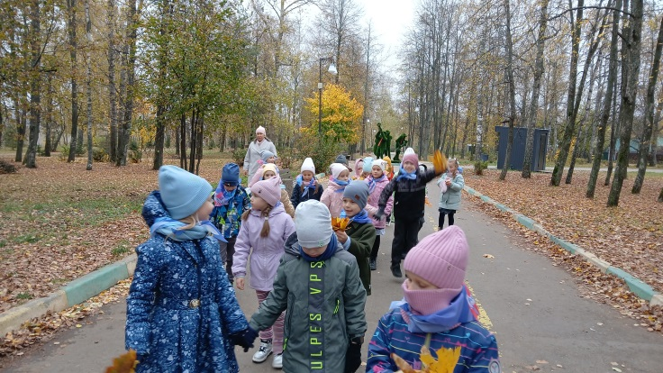
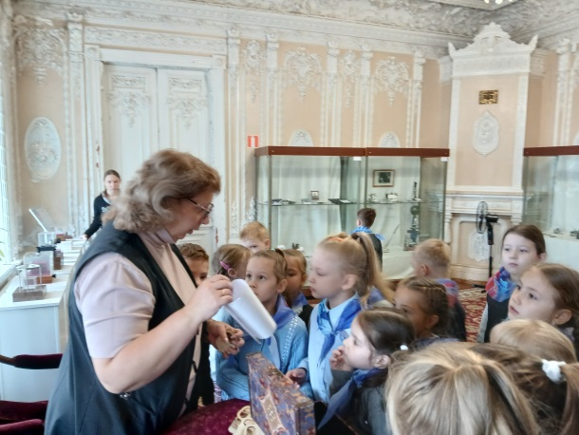
Формы и технологии
Акции и фестивали для сохранения природного богатства
творческие номера, концерты, сюрпризы на дни рождения и другие праздники
Взаимопомощь в классе, в коллективе и в группе
Написание и создание статей, стенгазет, фотографий
Игры
Экскурсии
Встречи

Slide 18
Что могут выполнять обучающиеся сами при подготовке и проведении КТД
Придумать тему нового дела, выдвигать и предлагать идеи
Найти и изучить материалы для проведения КТД
Распределение обязанностей
Выполнить конкретные задания дела

Slide 19
Преимущества участия в программе «Орлята России» для учителей
Профессиональный рост.
Обмен педагогическим опытом.
Внедрение успешных практик воспитания.
Получение опыта воспитательной работы.

Slide 20
Преимущества участия в программе «Орлята России» для родителей
Делает общение с детьми интересным
Позволяет стать частью единой команды взрослых и детей
Открывает простор для совместного творчества с детьми
Помогает увидеть и раскрыть таланты своего ребёнка

Slide 21
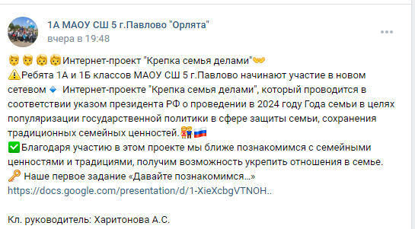

Модуль (трек)
«Орленок-Лидер»
Участие в интернет- проектах

Slide 22
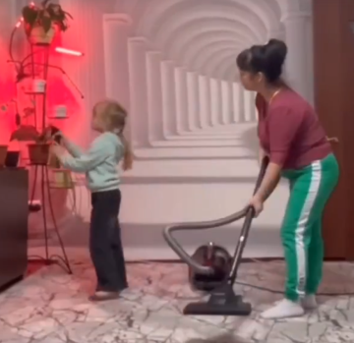
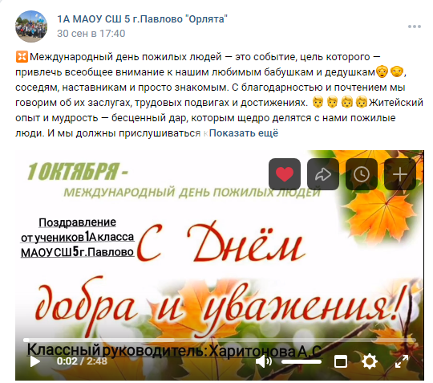
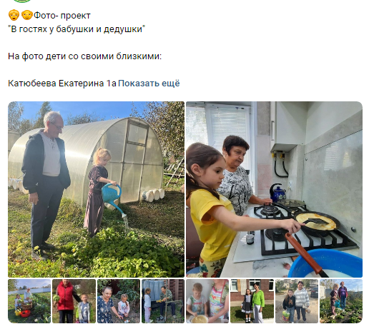
Модуль (трек)
«Орленок-Доброволец»
Проект «Помощь близким»

Slide 23
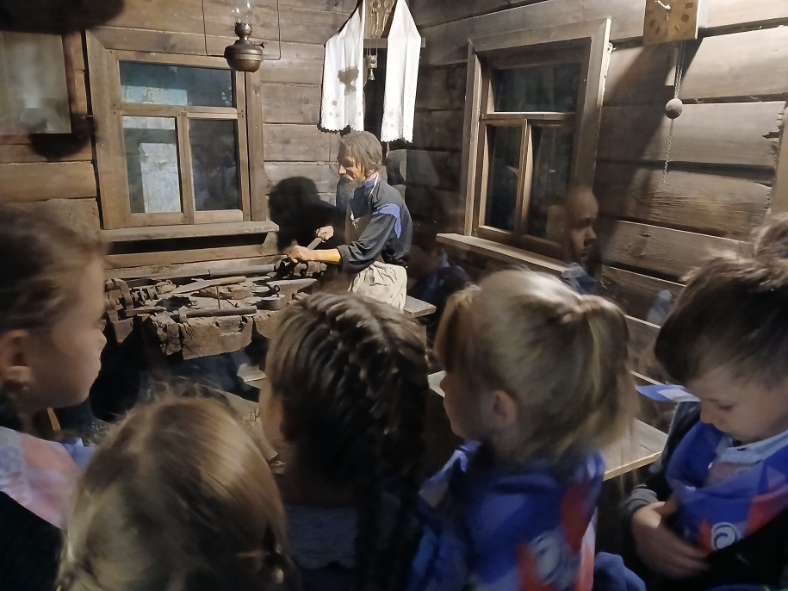

Модуль (трек)
«Орленок-Хранитель»
Экскурсии «Павловский музей»
Экскурсия «Памятники г. Павлово»

Slide 24
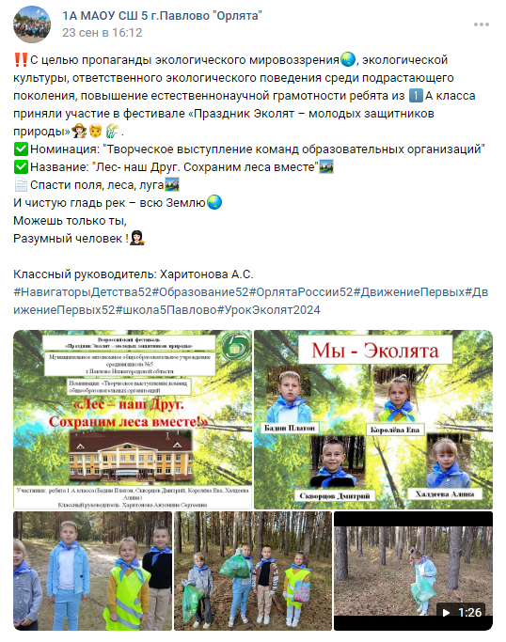
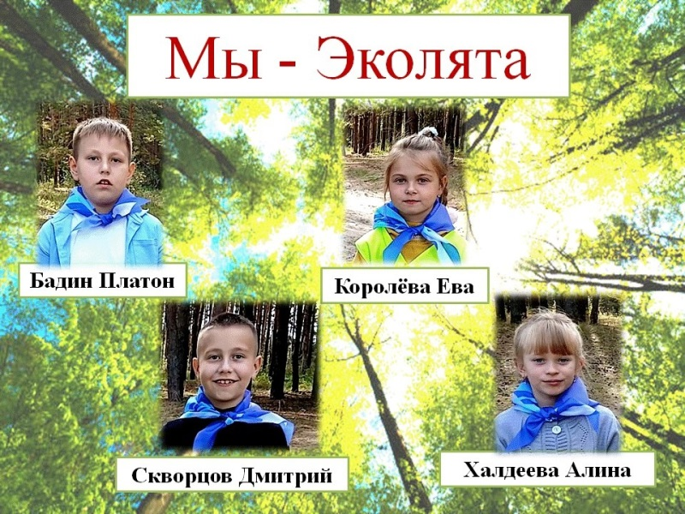
Модуль (трек)
«Орленок-Эколог»
Акция «Лес – наш друг. Сохраним леса вместе!»
https://vk.com/video-227208870_456239017

Slide 25
IV ВСЕРОССИЙСКИЙ ПЕДАГОГИЧЕСКИЙ КОНКУРС
«ВОСПИТАНИЕ ПАТРИОТА И ГРАЖДАНИНА РОССИИ 21 ВЕКА»
Харитонова Антонина Сергеевна,
учитель начальных классов,
МАОУ СШ № 5 г.Павлово
Со всеми нашими делами можно ознакомиться по ссылке
https://vk.com/club227208870

